Slide 1
דבורה ברזל מאיירת ספרים לציבור החרדי במבחר סגנונות
קריקטורות , ילדים , קומיקס ועוד...בהזמנה.
Dvorabarzel@gmail .com

Slide 2
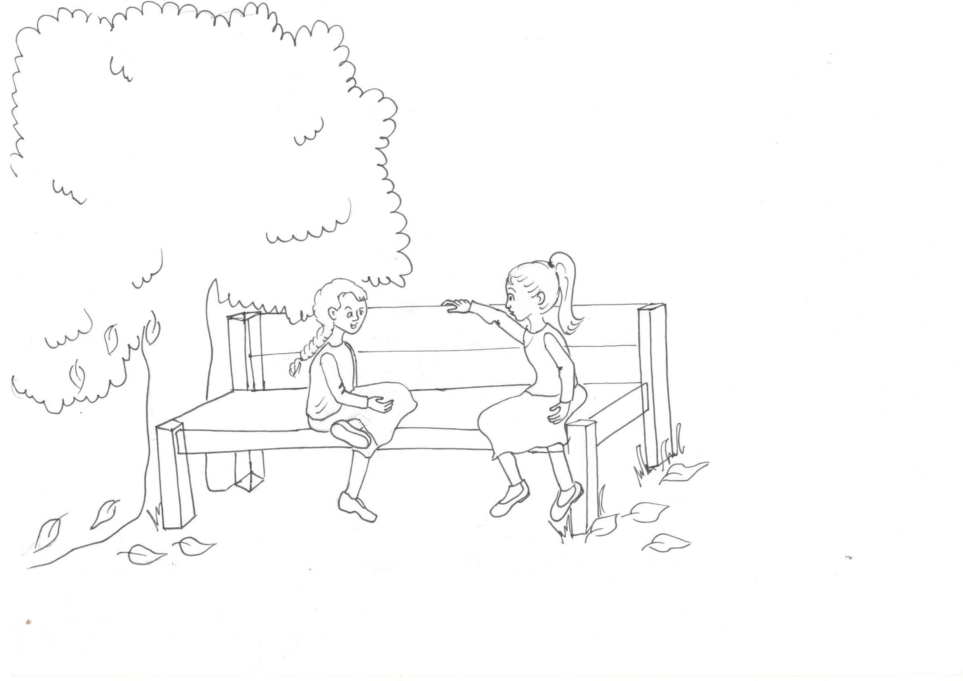

Slide 3


Slide 4
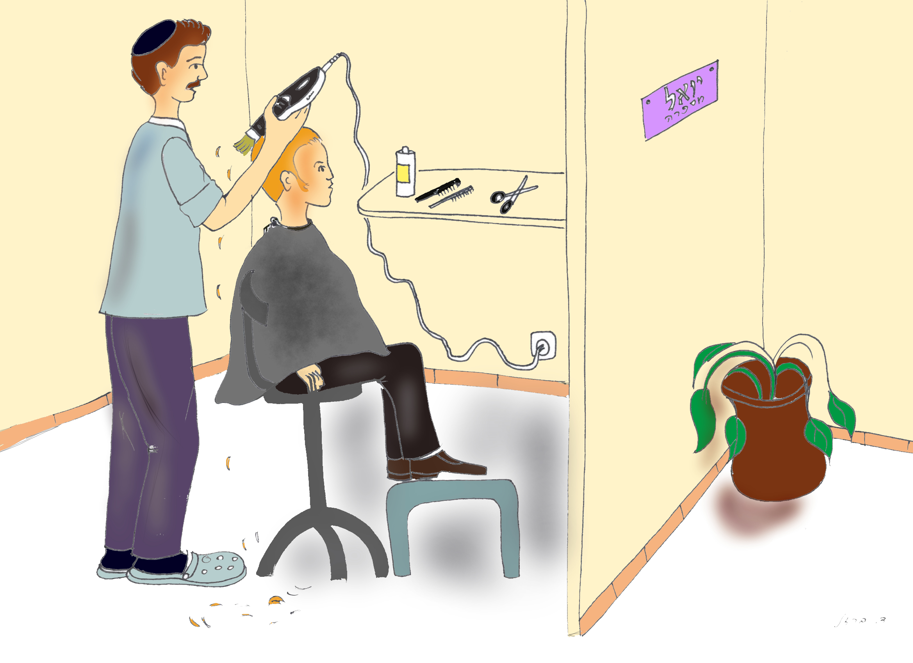

Slide 5
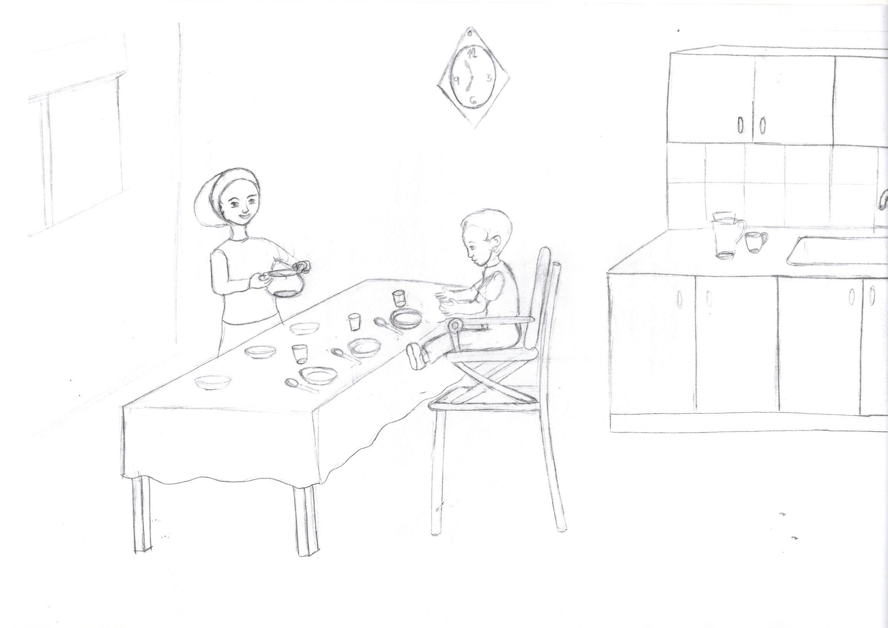

Slide 6


Slide 7


Slide 8
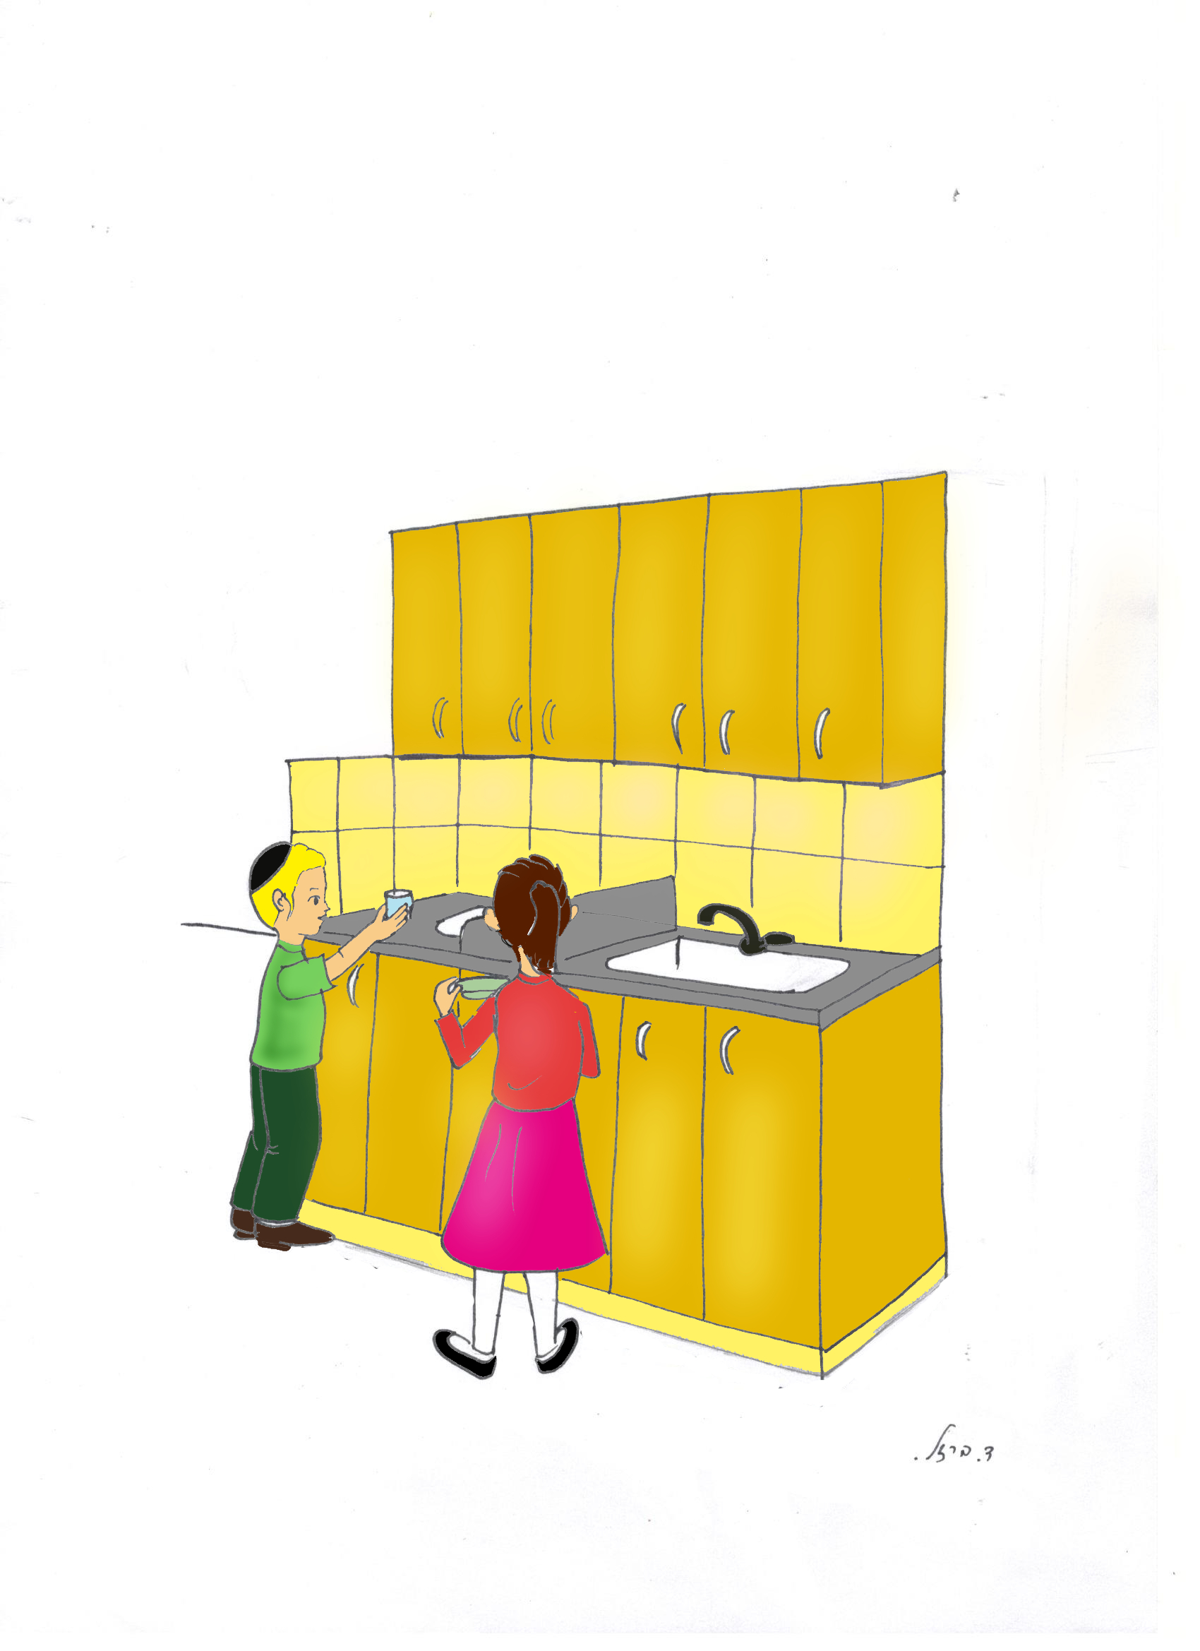

Slide 9
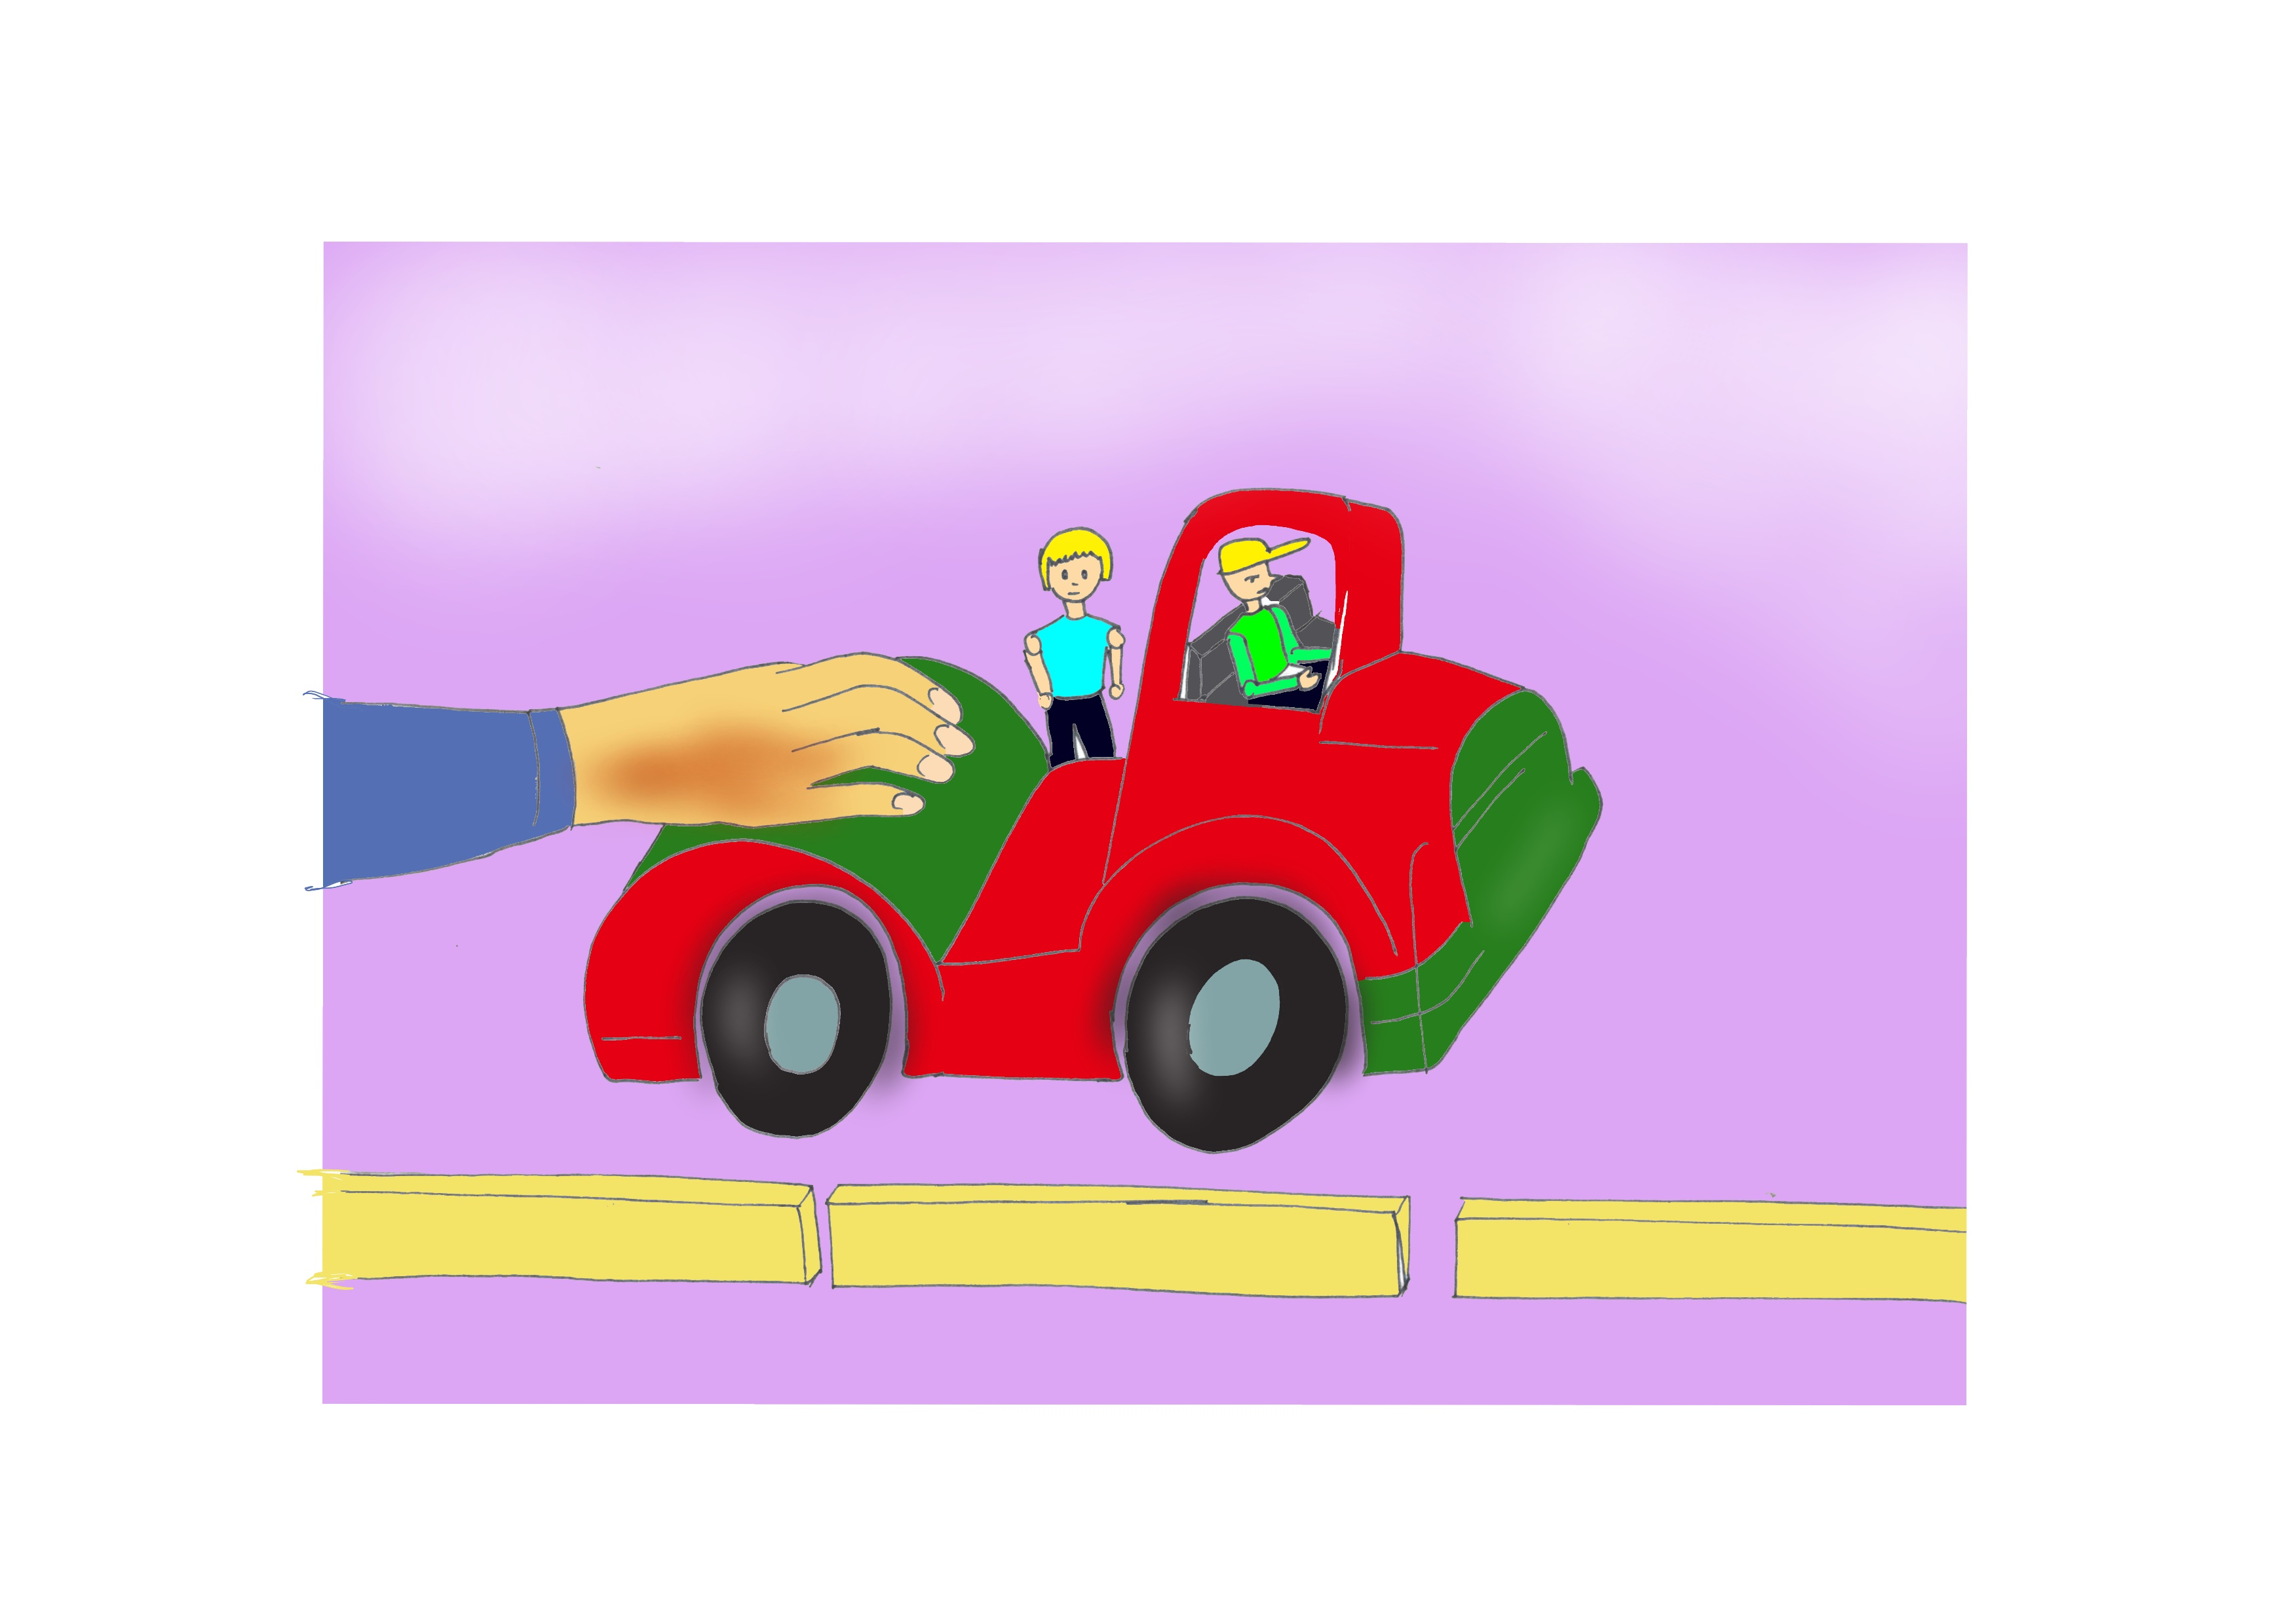

Slide 10


Slide 11


Slide 12
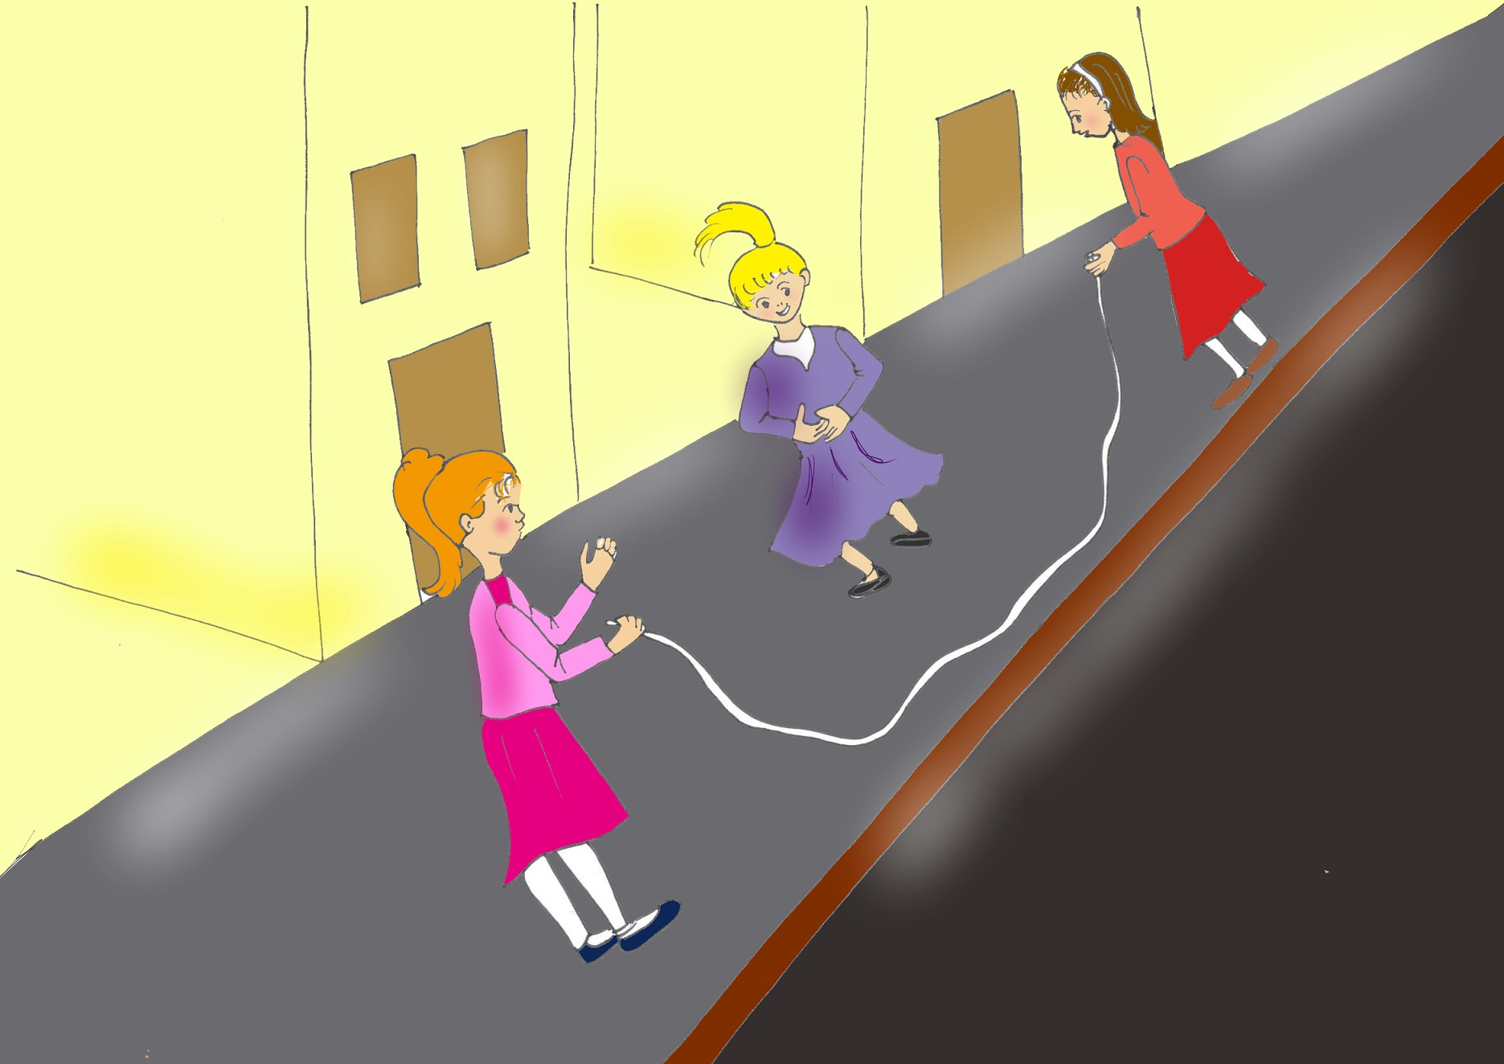

Slide 13
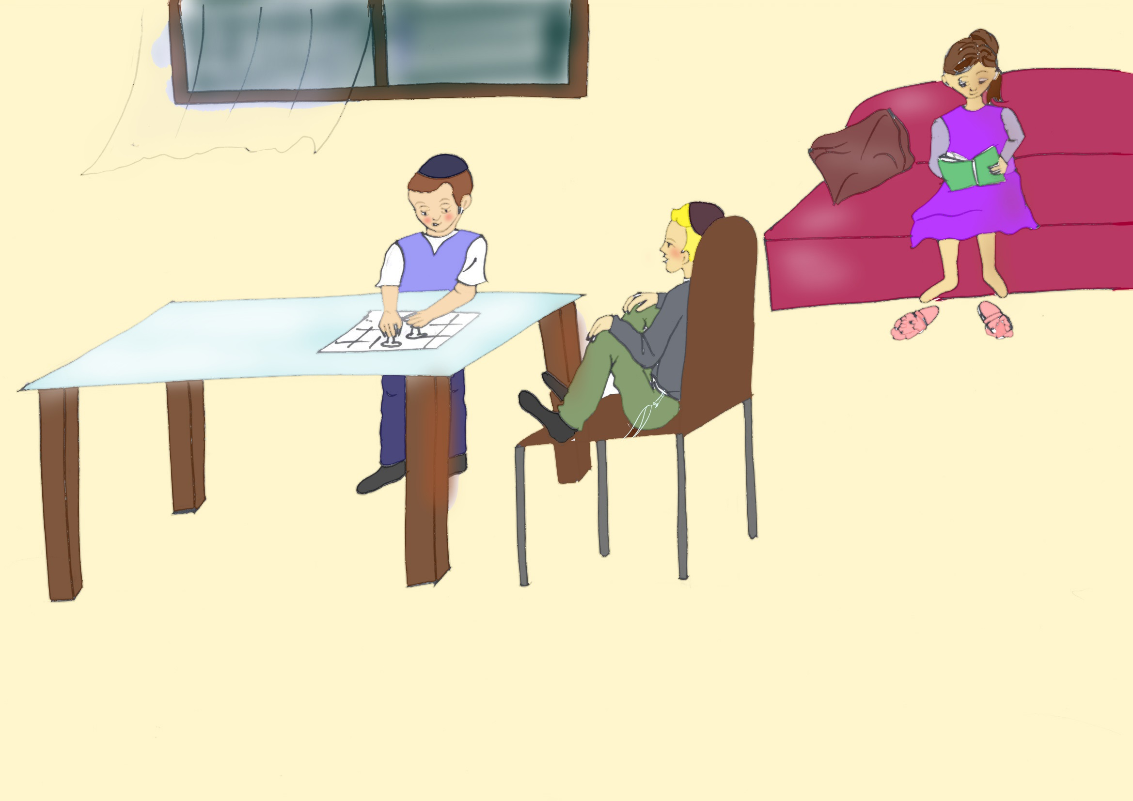

Slide 14
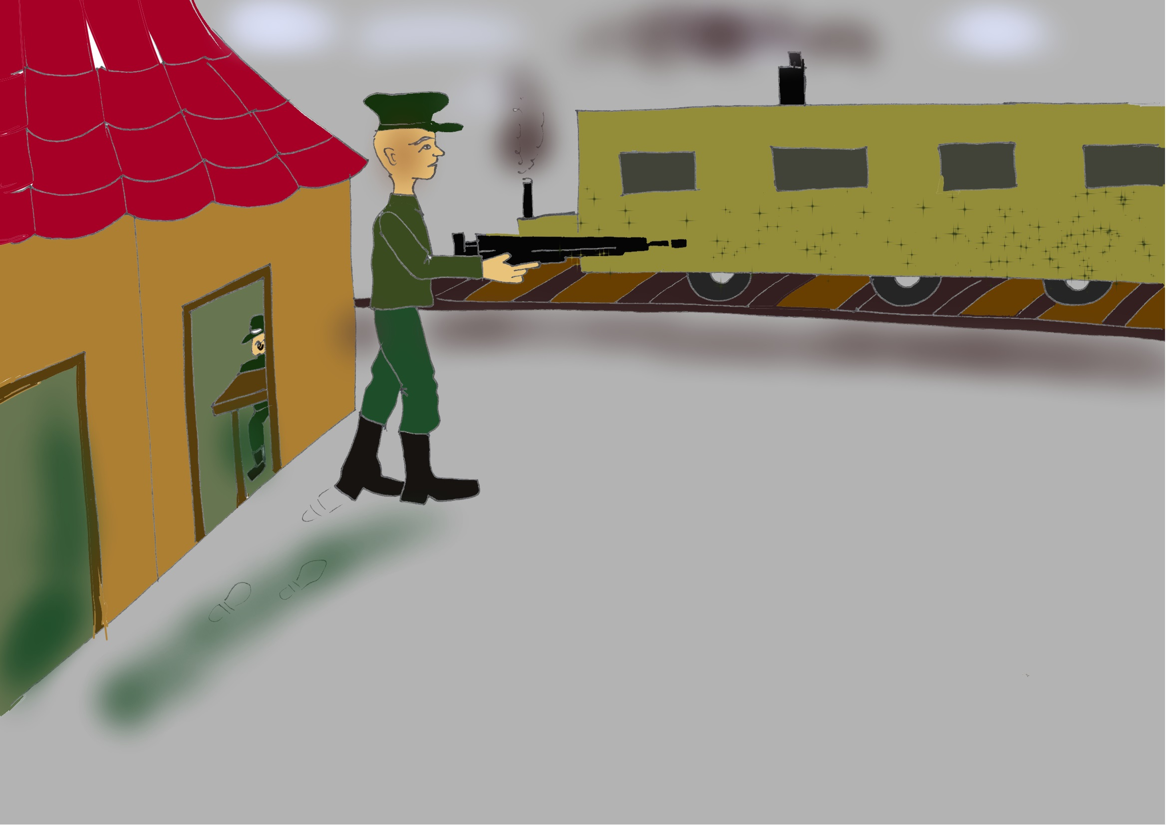

Slide 15
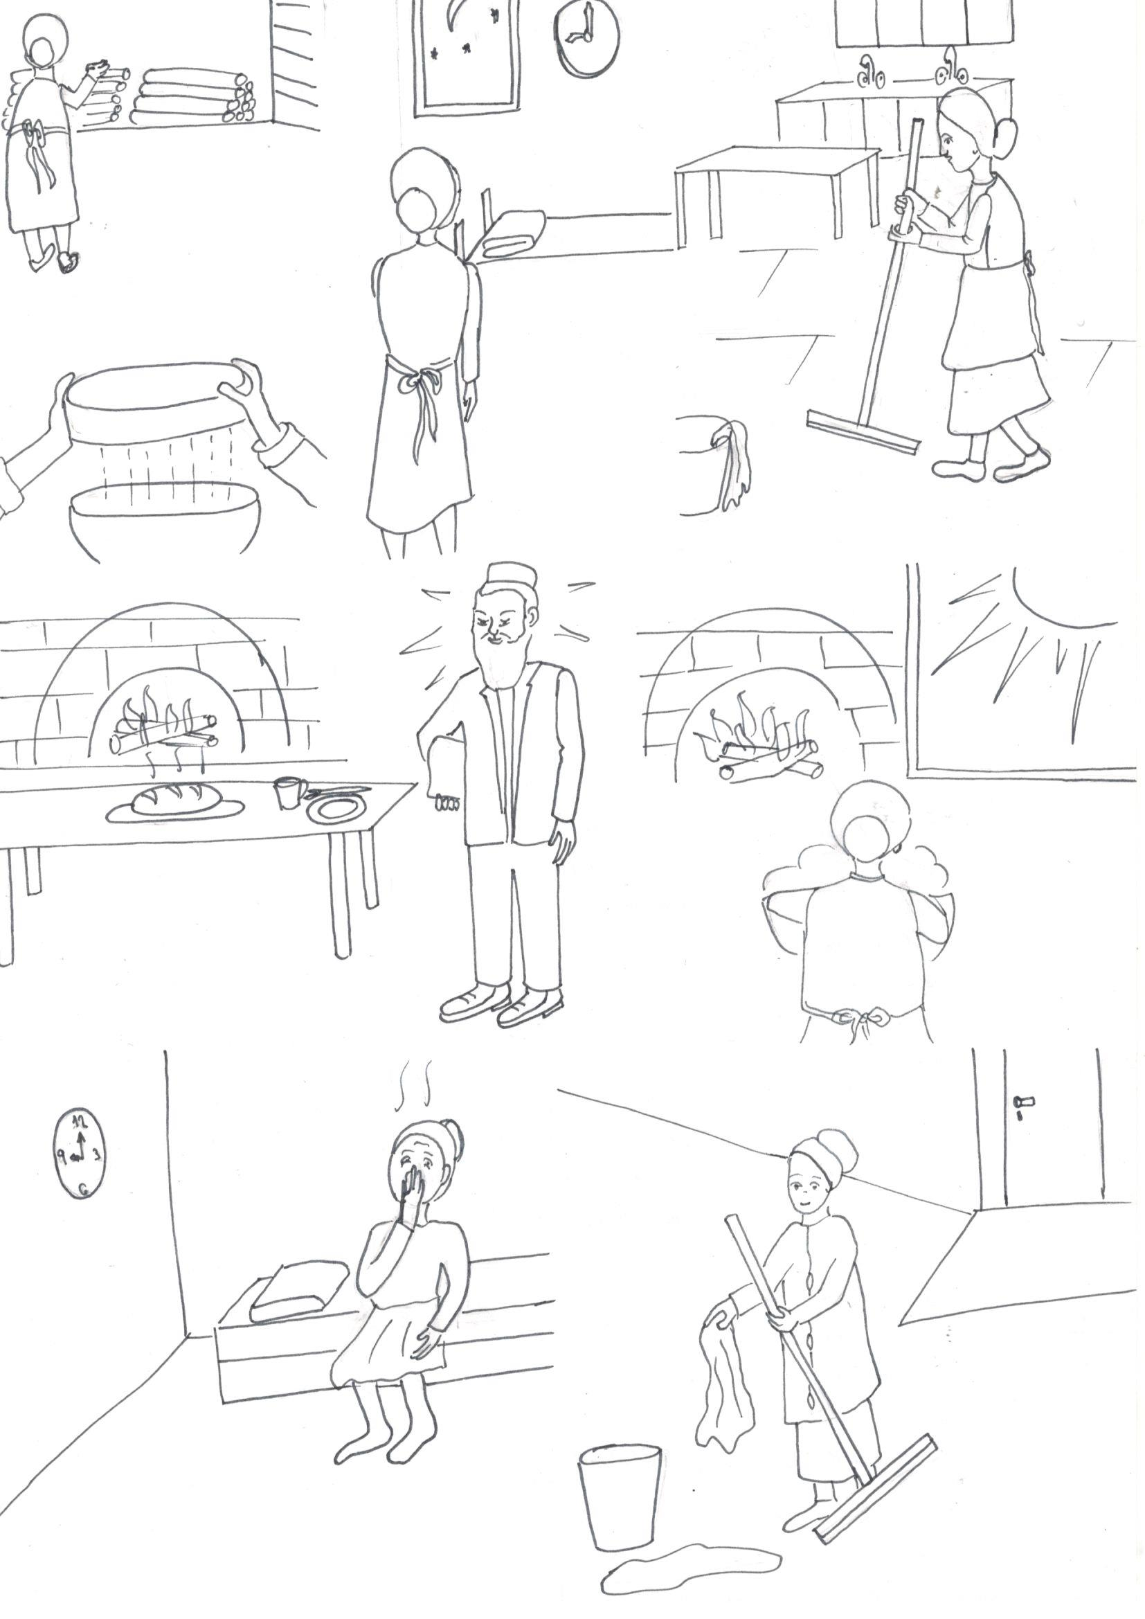

Slide 16


Slide 17
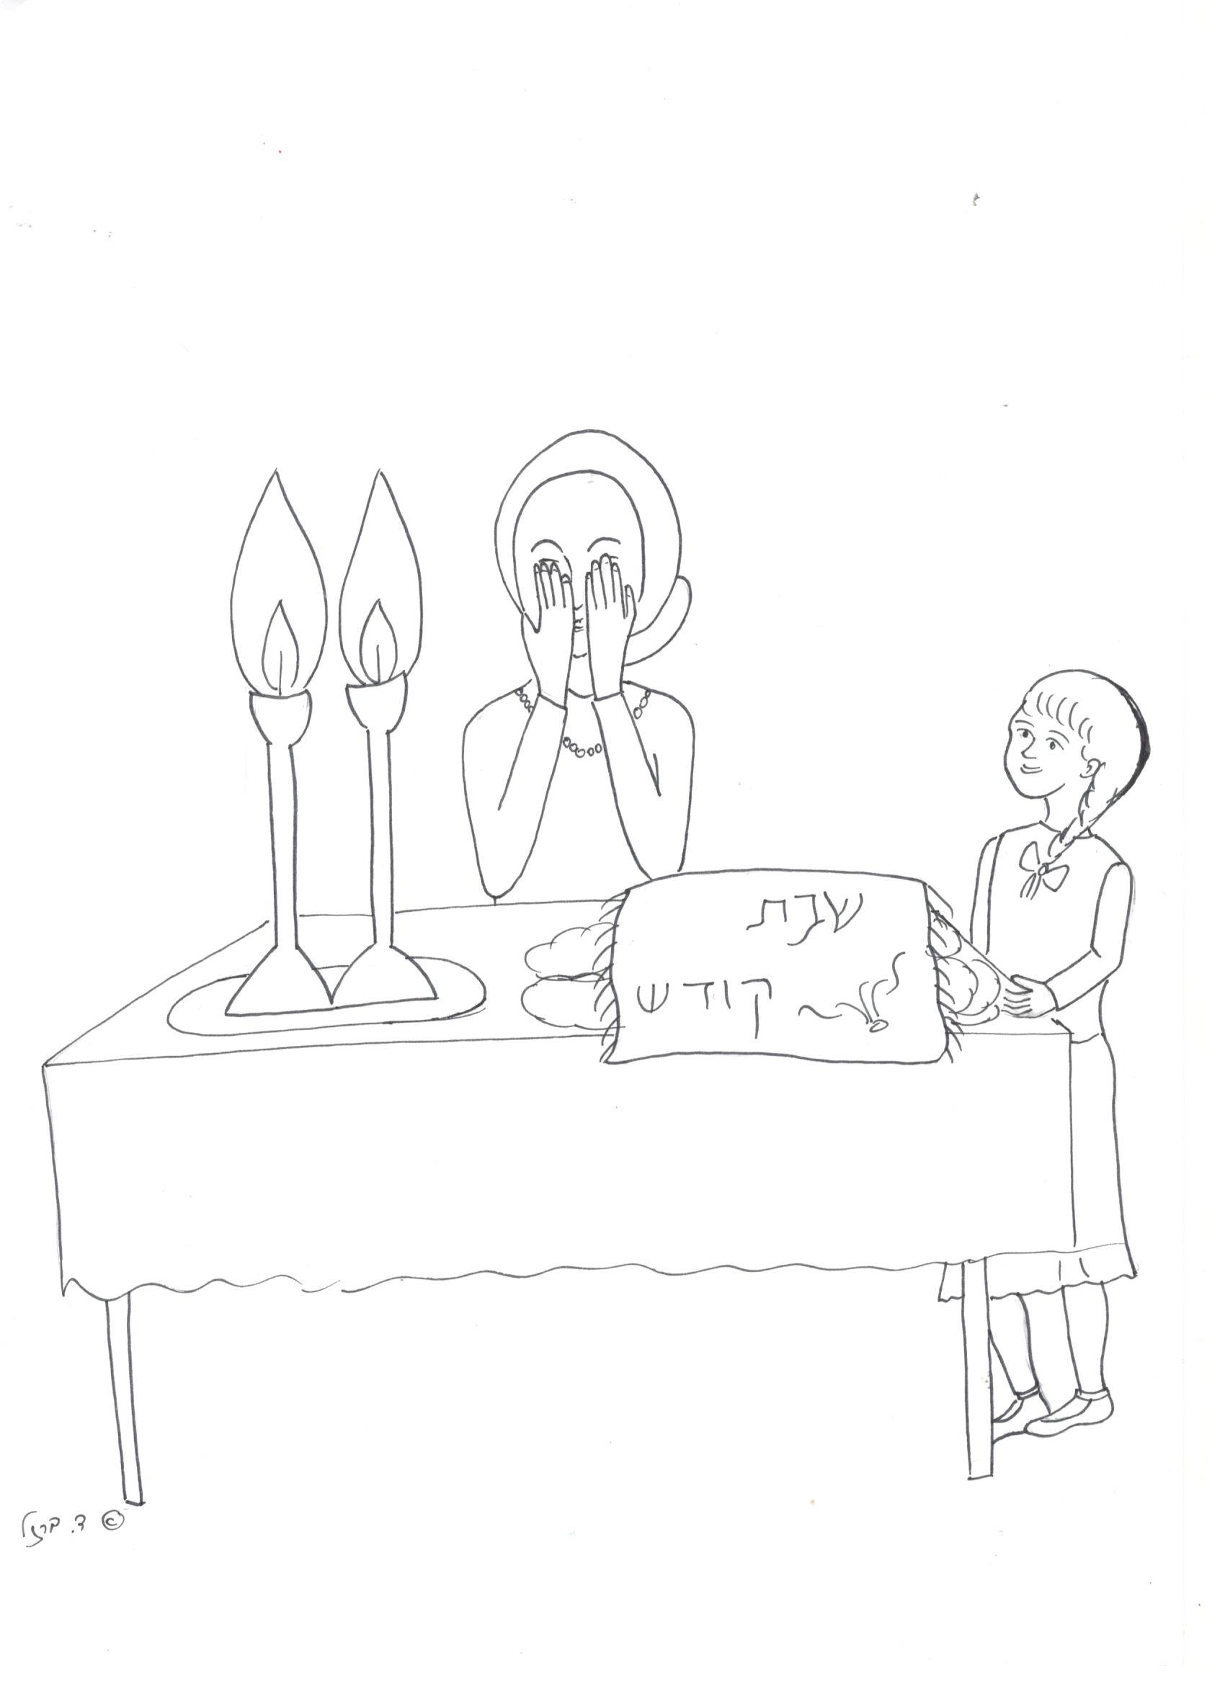

Slide 18
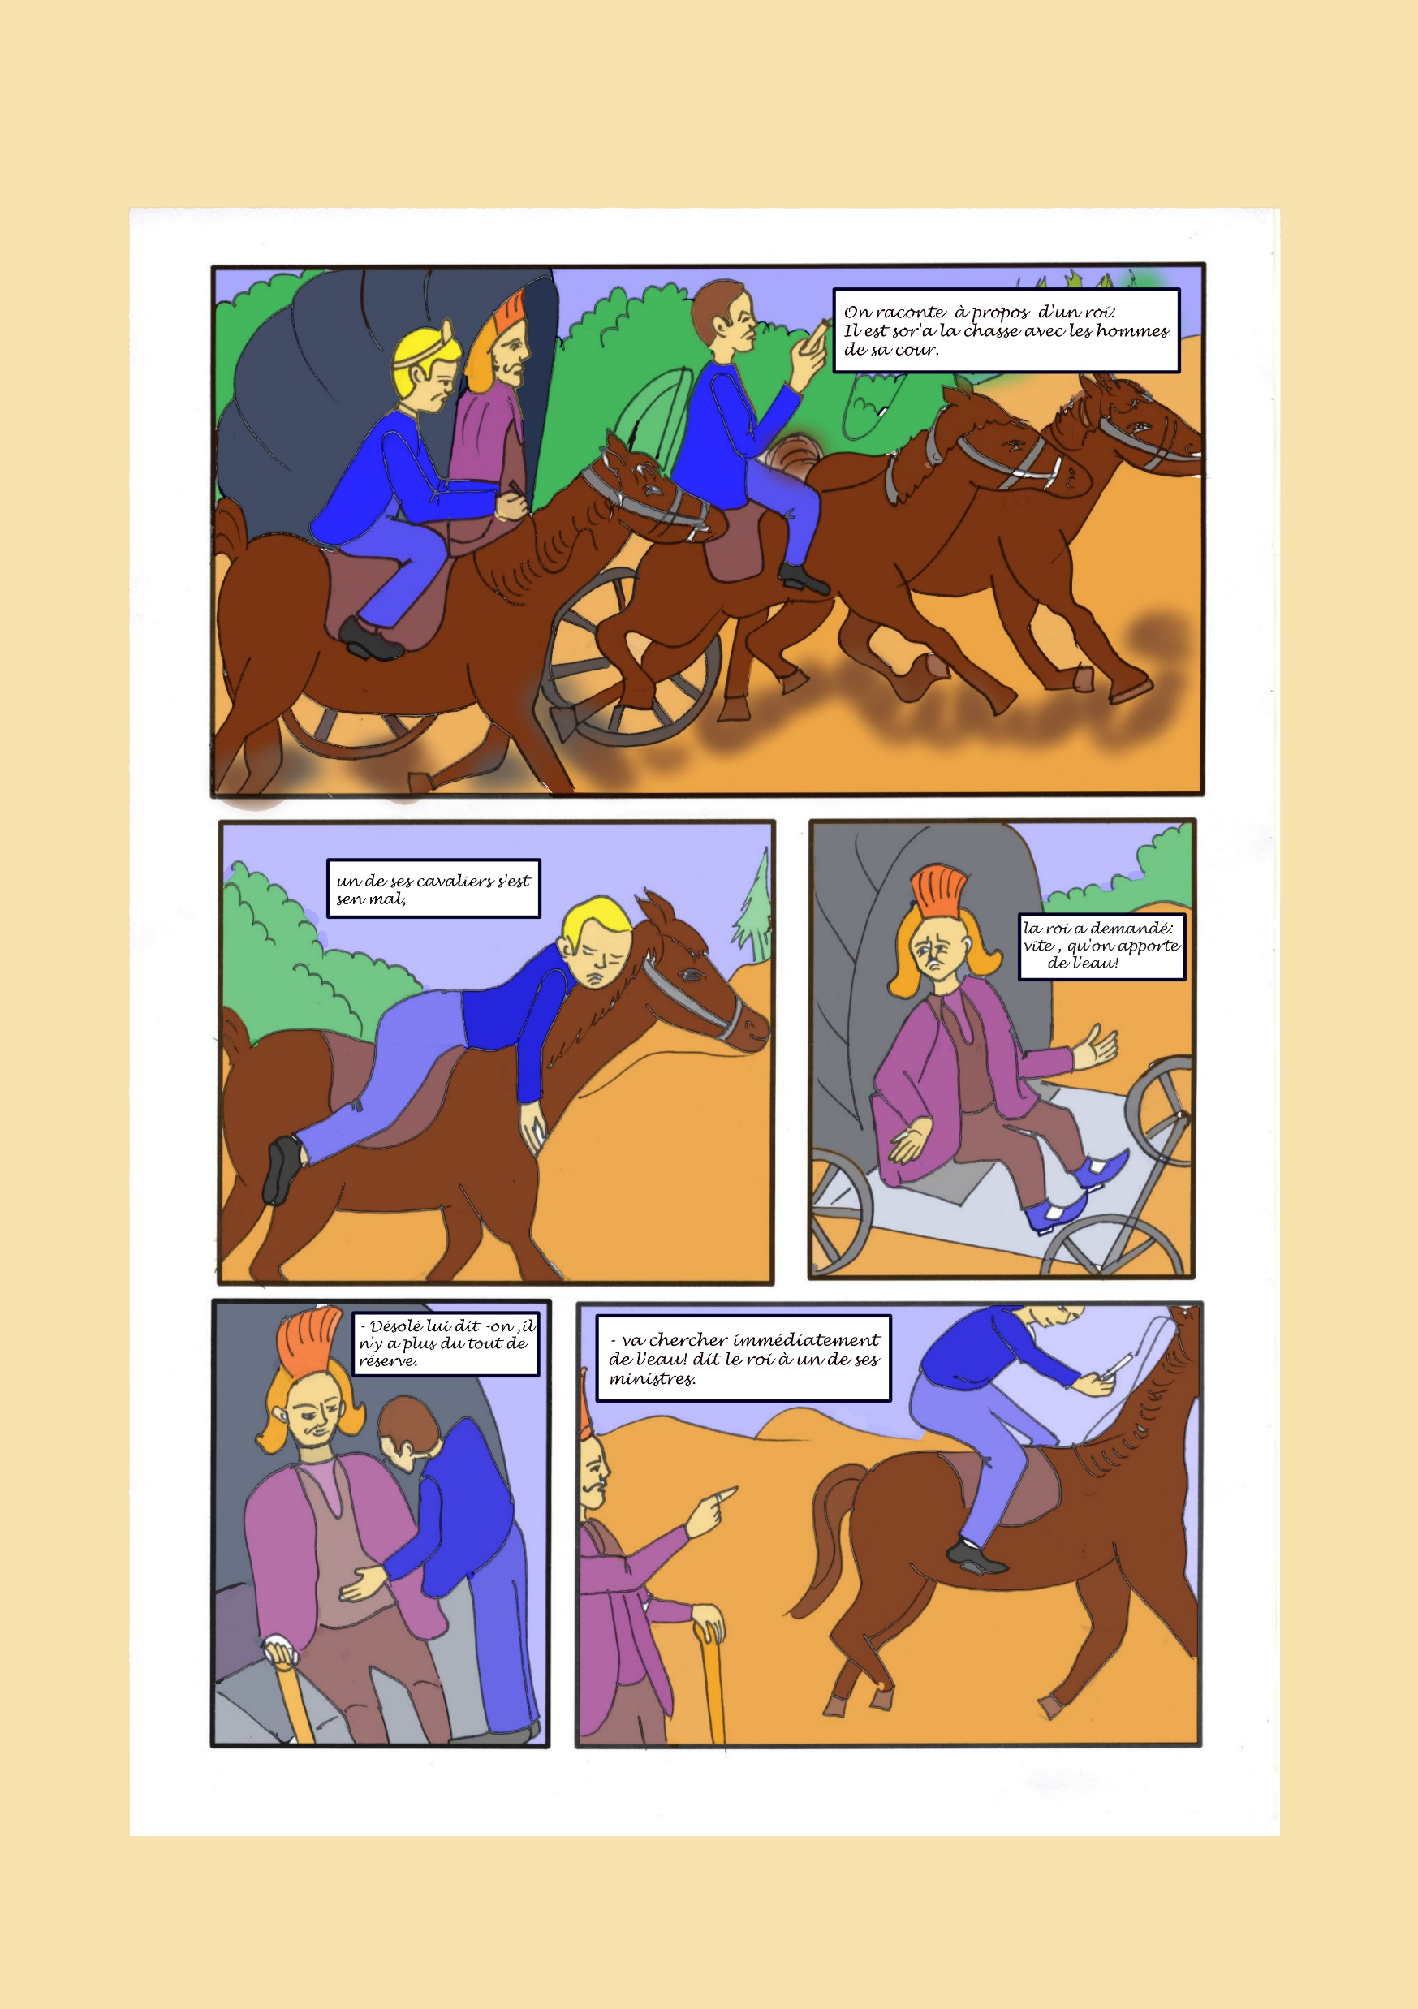
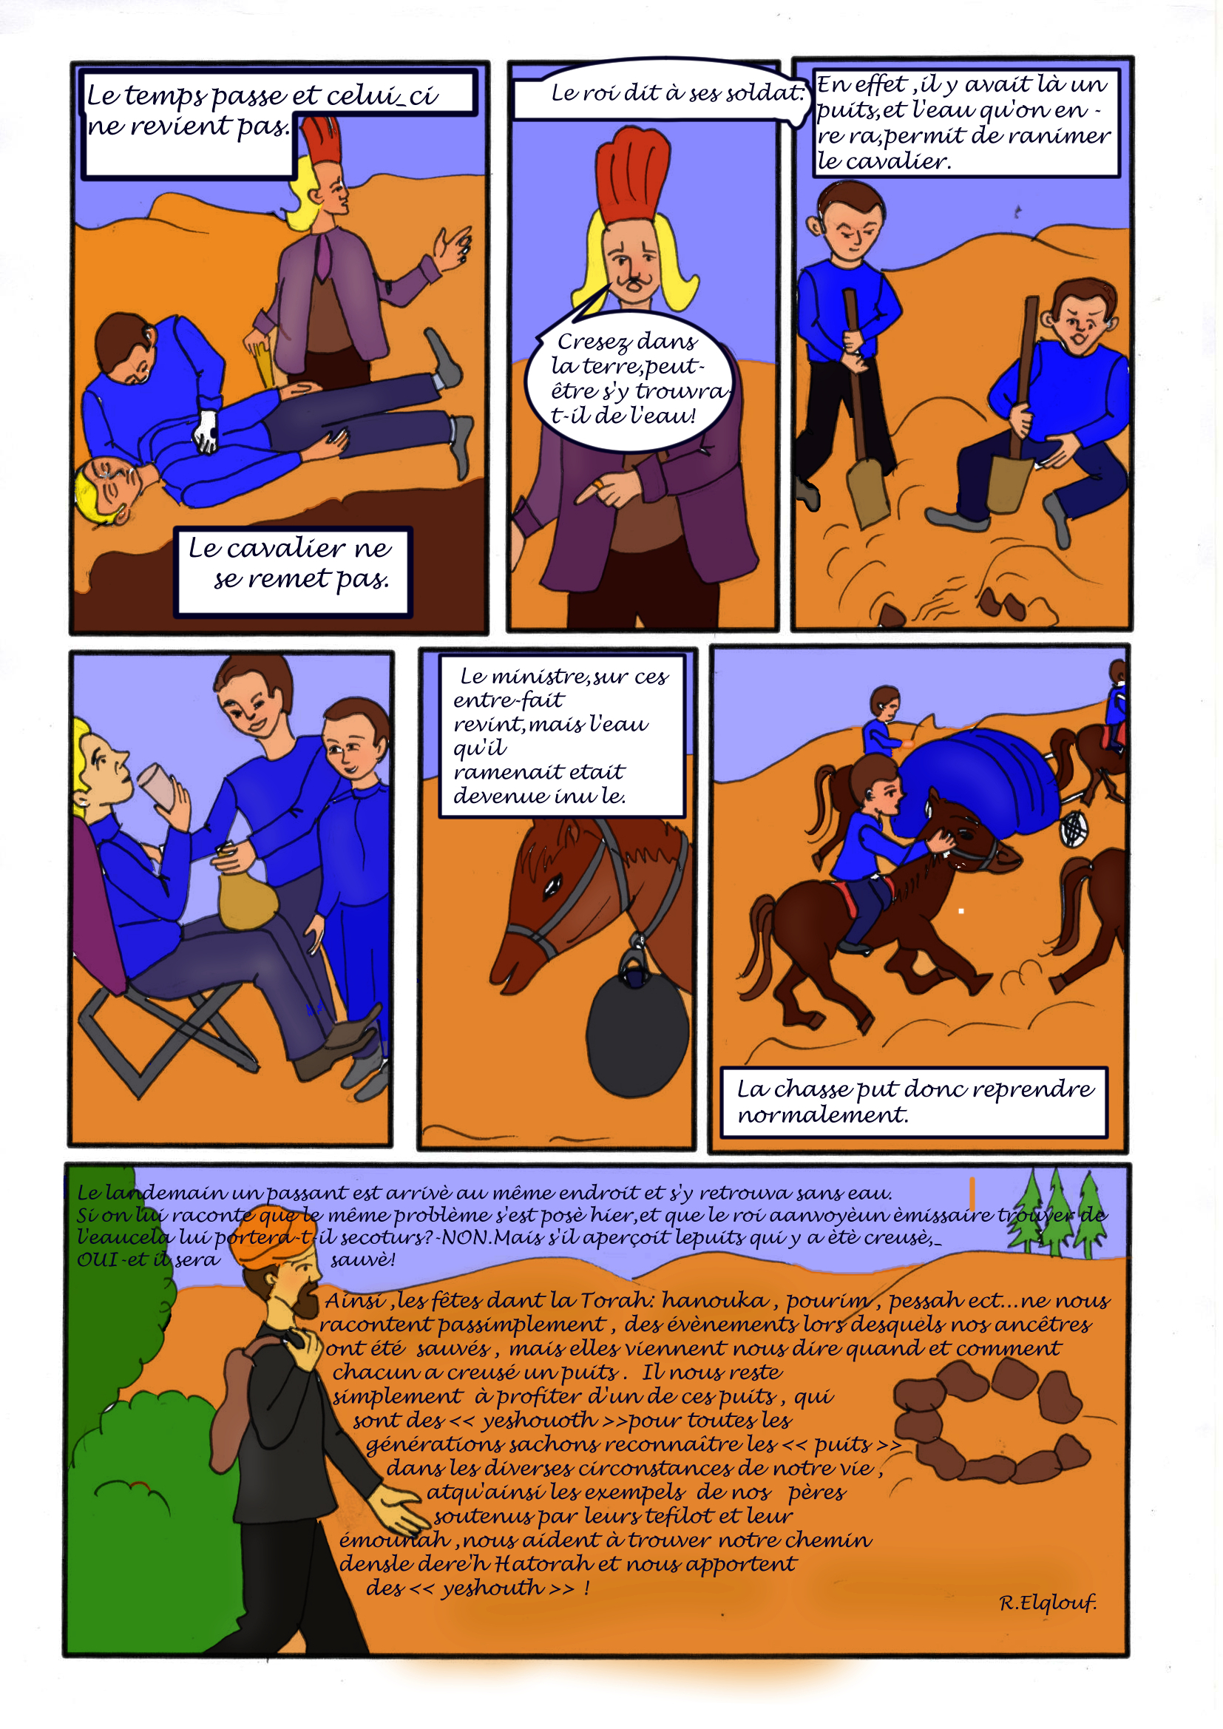

Slide 19
דבורה ברזל מאיירת ספרים לציבור החרדי במבחר סגנונות
קריקטורות , ילדים , קומיקס ועוד...בהזמנה.
Dvorabarzel@gmail .com

